Slide 1
Ссылочная целостность
«Базы данных и экспертные системы»
Сергей Сергеевич Гребенкин
Сергей Константинович Муравьев

Slide 2
Ограничения целостности
Вводит ограничение на допустимые данные, в добавок к тем, которые накладываются на структуры и типы.
Ссылочная целостность:
Целостность ссылок
Нет “висящих” указателей

Slide 3

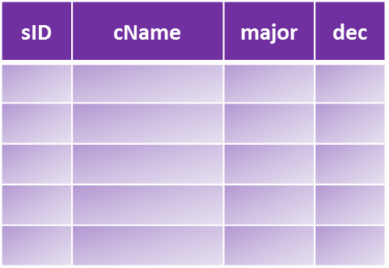
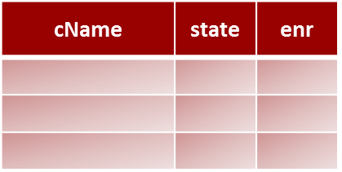
пример
Ссылочная целостность от R.A к S.B
Каждое значение в колонке A таблицы R должно существовать в
колонке B таблицы S

Slide 4
вопрос
Рассмотрим 2 таблицы
Dorm(name, address)
Student(name, dormName, roommateName)
Предположим, что некоторые студенты живут в одиночных комнатах (roommateName = NULL) и нет пустых общежитий (dorm). Какое из следующих ограничений ссылочной целостности не выполняется?
Dorm.Name от Student.dormName
Student.dormName от Dorm.Name
Student.roommateName от Student.Name
Student.Name от Student.rommateName

Slide 5
Ссылочная целостность
Ссылочная целостность S.B от R.A
Каждое значение в колонке A таблицы R должно существовать в колонке B таблицы S.
A называется “foreign key” (внешний ключ)
Обычно требуется, чтобы B был первичным ключом для таблицы S или как минимум, уникальным
Внешние ключи, состоящие из множества трибутов также допустимы

Slide 6
Действие ограничений ссылочной целостности (S.B от R.A)
Модификации, потенциально нарушающие целостность:
Insert into R
Delete from S
Update R.A
Update S.B

Slide 7
вопрос
Рассмотрим таблицы Dorm(name, address) и Student(name, dormName, roommateName) с ограничениями ссылочной целостности:
Dorm.name от Student.dormName
Student.dormName от Dorm.Name
Student.name от Student.roommateName
Какая из следующих модификаций не может нарушить ограничение ссылочной целостности:
Добавление в таблицу Student (insert)
Удаление из таблицы Student (delete)
Изменение Student.roommateName (update)
Все из указанных выше

Slide 8
Действие ограничений ссылочной целостности (S.B от R.A)
Специальные действия:
Delete from S
restrict(по умолчанию), set null, cascade (каскадное удаление)
Update S.B
Restrict(по умолчанию), set null, cascade (каскадное удаление)

Slide 9
Пример 1
create table College(cName text primary key, state text, enrollment int);
create table Student(sID int primary key, sName text, GPA real, sizeHS int);
create table Apply(sID int references Student(sID),
cName text references College(cName),
major text, decision text);

Slide 10
Пример 1
insert into Apply values (123, 'Stanford', 'CS', 'Y');
insert into Apply values (234, 'Berkeley', 'biology', 'N');
insert into Student values (123, 'Amy', 3.9, 1000);
insert into Student values (234, 'Bob', 3.6, 1500);
insert into College values ('Stanford', 'CA', 15000);
insert into College values ('Berkeley', 'CA', 36000);
insert into Apply values (123, 'Stanford', 'CS', 'Y');
insert into Apply values (234, 'Berkeley', 'biology', 'N');
update Apply set sID = 345 where sID = 123;
update Apply set sID = 234 where sID = 123;
delete from College where cName = 'Stanford';
delete from Student where sID = 234;
delete from Student where sID = 123;
update College set cName = 'Bezerkeley' where cName = 'Berkeley';

Slide 11
Пример 2
create table Apply(sID int references Student(sID) on delete set null,
cName text references College(cName) on update cascade,
major text, decision text);
insert into Student values (123, 'Amy', 3.9, 1000);
insert into Student values (345, 'Craig', 3.5, 500);
insert into Apply values (123, 'Stanford', 'CS', 'Y');
insert into Apply values (123, 'Berkeley', 'CS', 'Y');
insert into Apply values (234, 'Berkeley', 'biology', 'N');
insert into Apply values (345, 'Stanford', 'history', 'Y');
insert into Apply values (345, 'Stanford', 'CS', 'Y');
select * from Apply;
delete from Student where sID > 200;
select * from Apply;
update College set cName = 'Bezerkeley' where cName = 'Berkeley';
select * from Apply;

Slide 12
Пример 4 (внешний ключ на несколько атрибутов)
create table T (A int, B int, C int, primary key (A,B),
foreign key (B,C) references T(A,B) on delete cascade);
insert into T values (1,1,1);
insert into T values (2,1,1);
insert into T values (3,2,1);
insert into T values (4,3,2);
insert into T values (5,4,3);
insert into T values (6,5,4);
insert into T values (7,6,5);
insert into T values (8,7,6);
delete from T where A=1;
select * from T;

